Slide 1

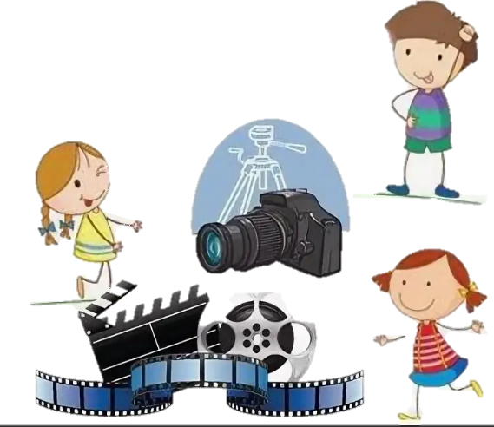
Муниципальное автономное дошкольное образовательное учреждение «Центр развития ребенка - детский сад №104 «Бэлэкэч»
Процесс создания мультипликационного фильма «Щелкунчик»
с использованием
мультстудии «Я творю мир»
Подготовили: учитель – учитель-логопед Батина М.А.,
воспитатель Офокова Л.А., воспитатель Рафикова С.В.

Slide 2
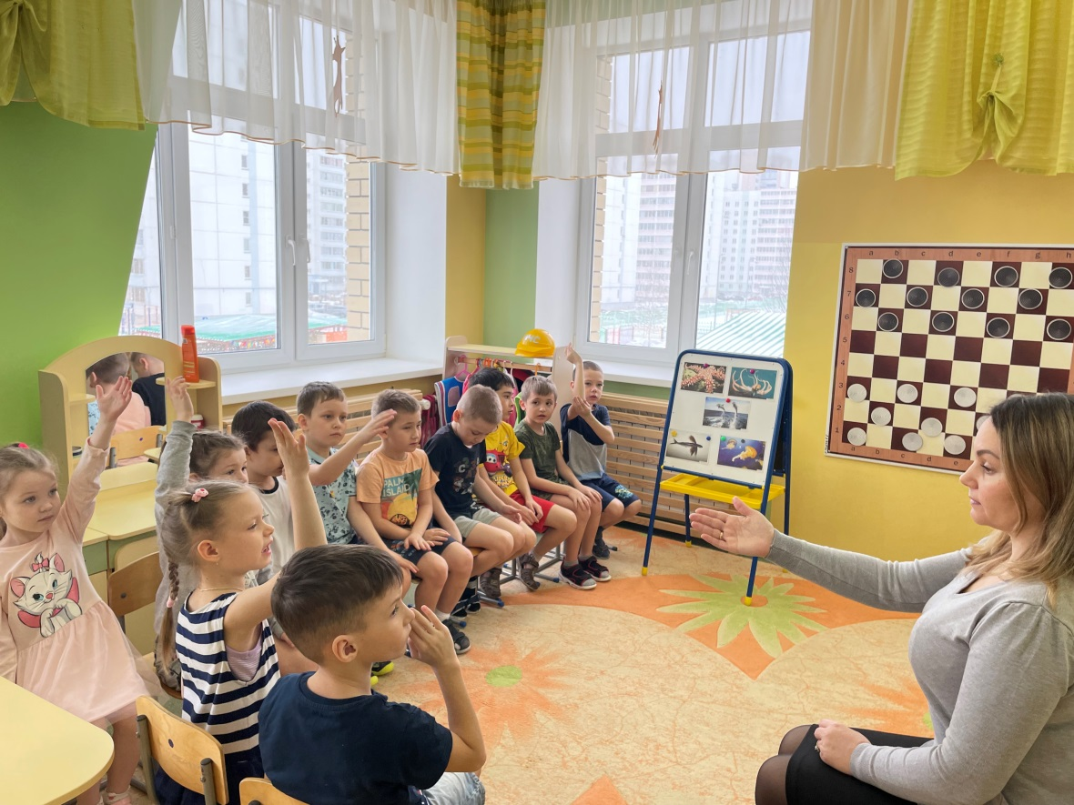
Этапы работы при создании мультфильма
1. Придумать сюжет
Коллективное придумывание сюжета.
Дети с Марией Анатольевной долго обсуждали сюжет будущего мультфильма, кто будет главным героем.
Назар предложил сочинить историю о дружбе собаки и мальчика. Василиса предложила рассказать историю о девочке, которая нашла больного котёнка и стала за ним ухаживать. Сулейман рассказал о том, как он видел на море дельфинов, и у детей родилась идея сочинить историю о дружбе дельфина и мальчика.

Slide 3
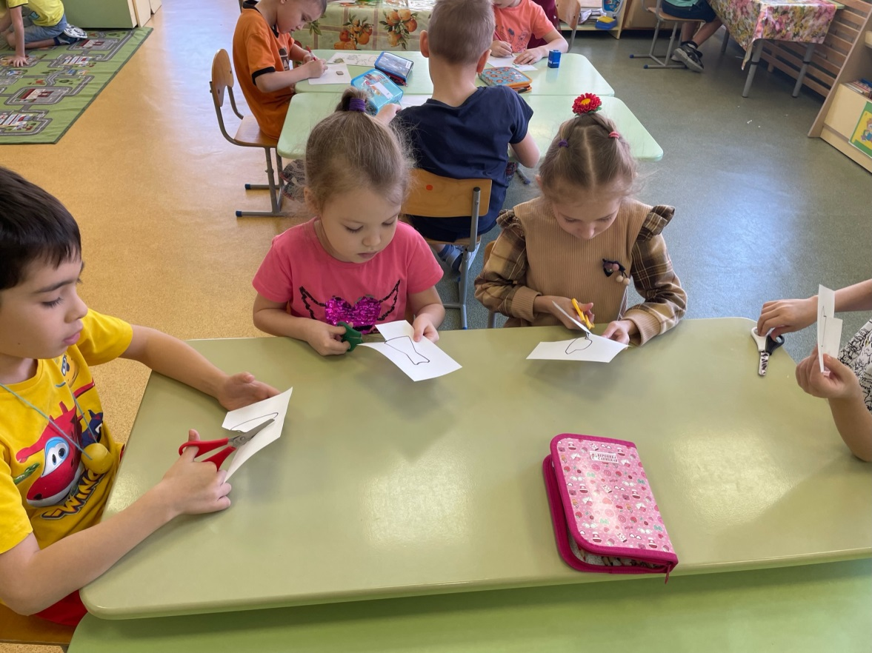
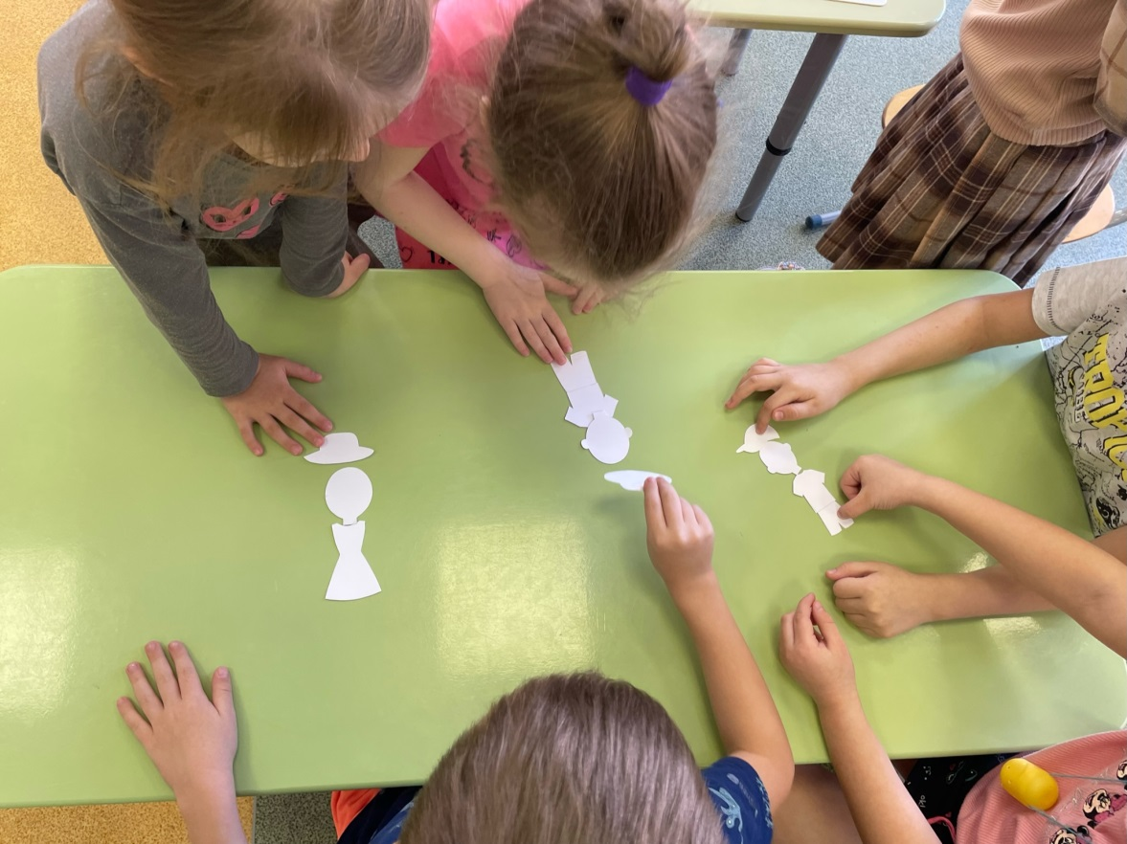
Этапы работы при создании мультфильма
2. Подготовить героев и декорации
Женя, Ильвина и Вероника вырезали из бумаги главных героев: папу, маму, Макара (сын) и дельфинов

Slide 4
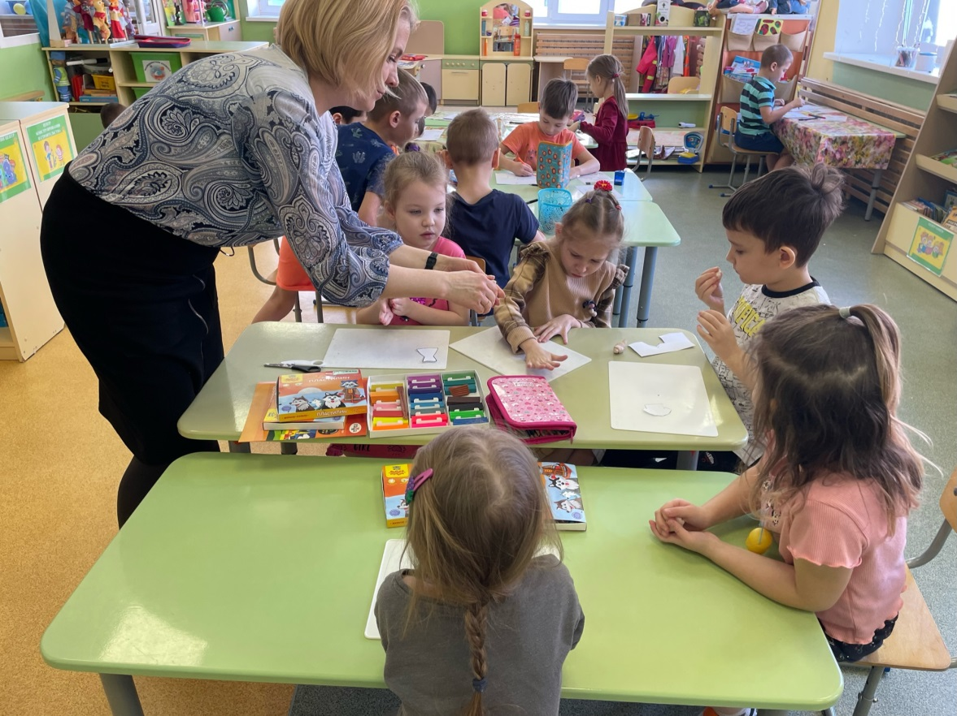
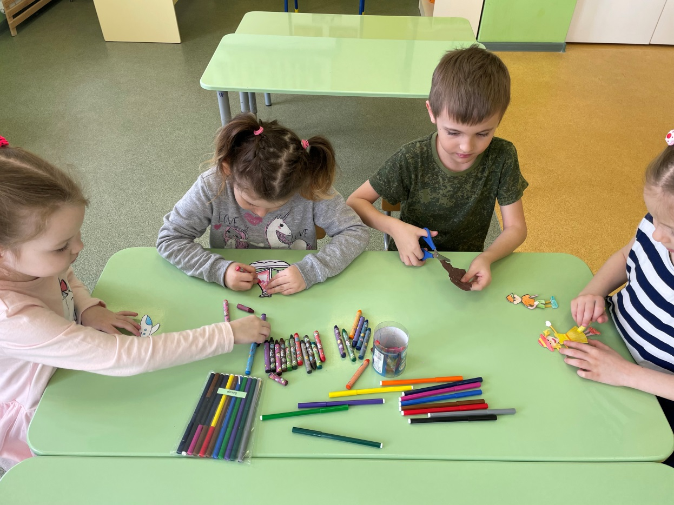
Этапы работы при создании мультфильма
2. Подготовить героев и декорации
Затем дети приступили к раскрашиванию. С помощью восковых мелков и фломастеров герои получились яркими, красочными

Slide 5
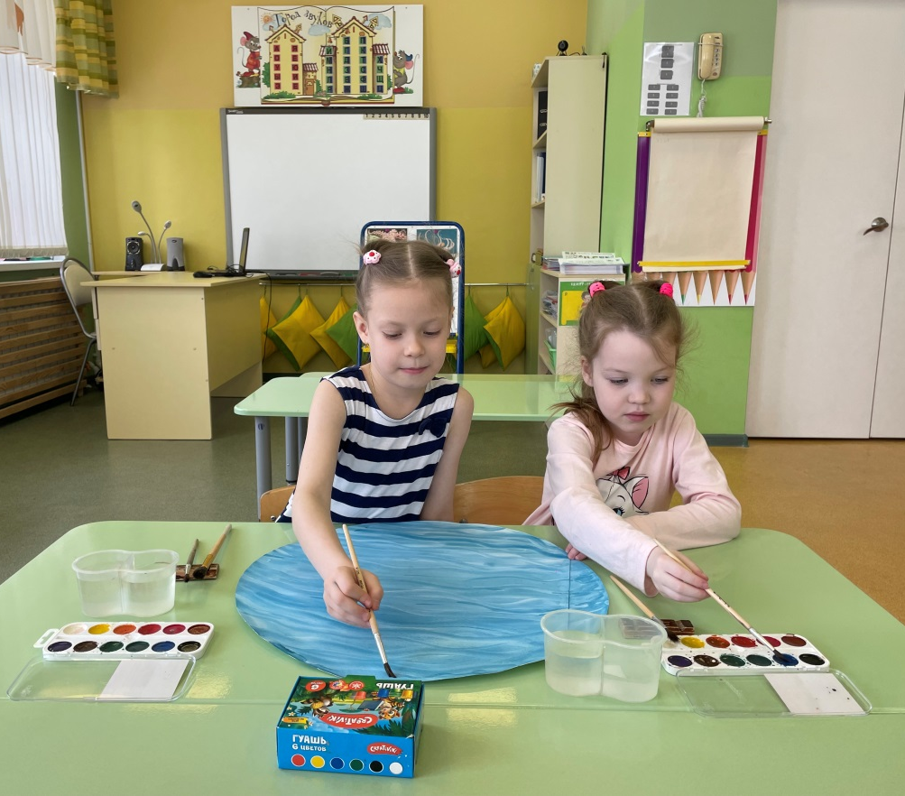
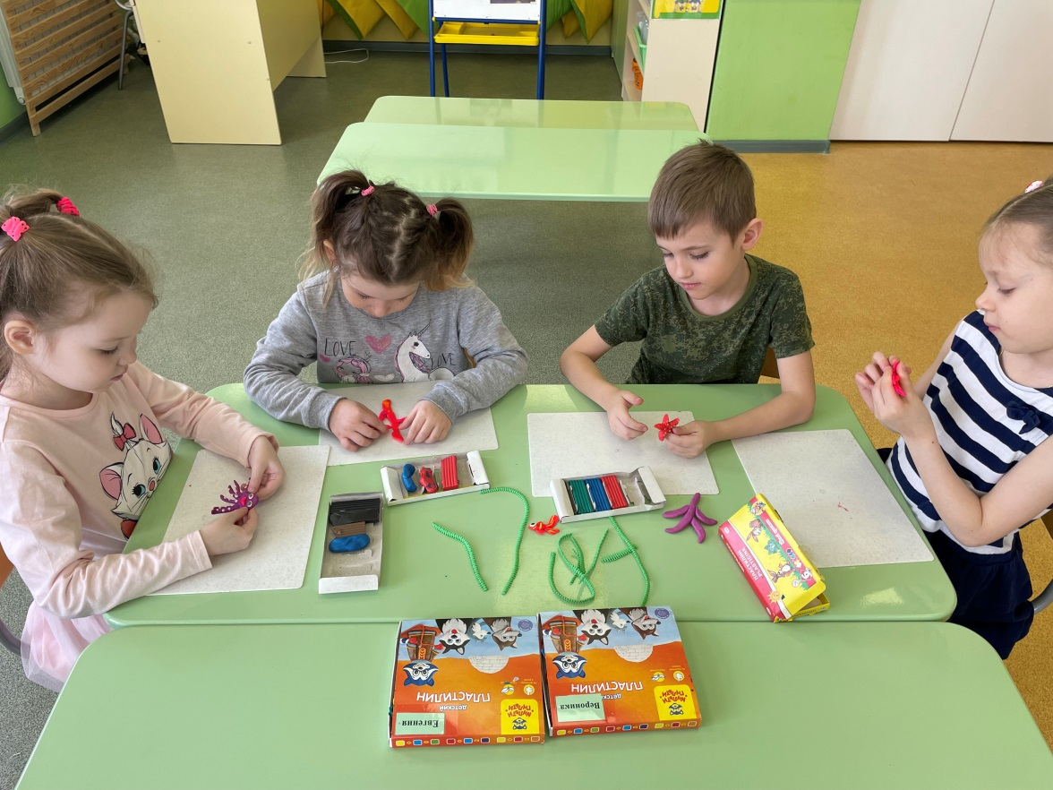
Этапы работы при создании мультфильма
2. Подготовить героев и декорации
Василиса и Ильвина подготовили фоны: морское дно, пляж, дорога к санаторию.
К Василисе и Ильвине присоединились Мурат с Ксюшей. Все вместе ребята слепили из пластилина морских обитателей.

Slide 6
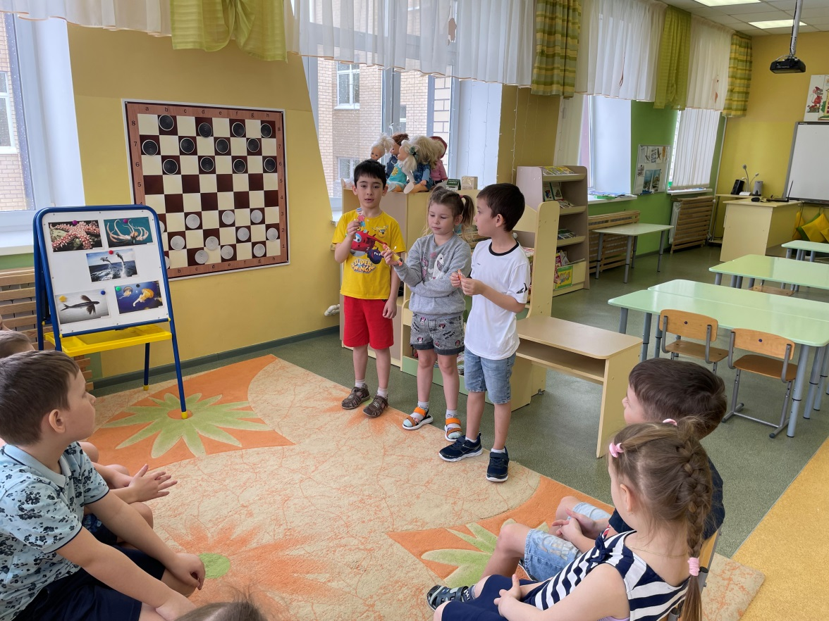
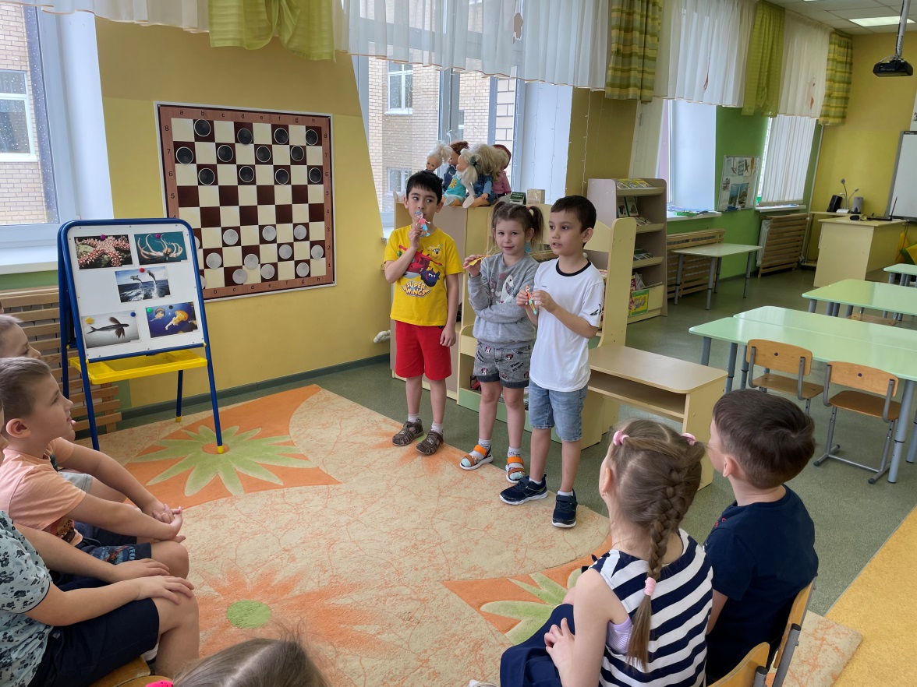
Этапы работы при создании мультфильма
Распределить роли
Определили характер героев. Дети проиграли роли. Коллективно выбрали для озвучивания папы – Эрика. Решили, что для озвучивания мамы, Ксюша подходит лучше всего. Ну, а сына будет озвучивать Макар.

Slide 7
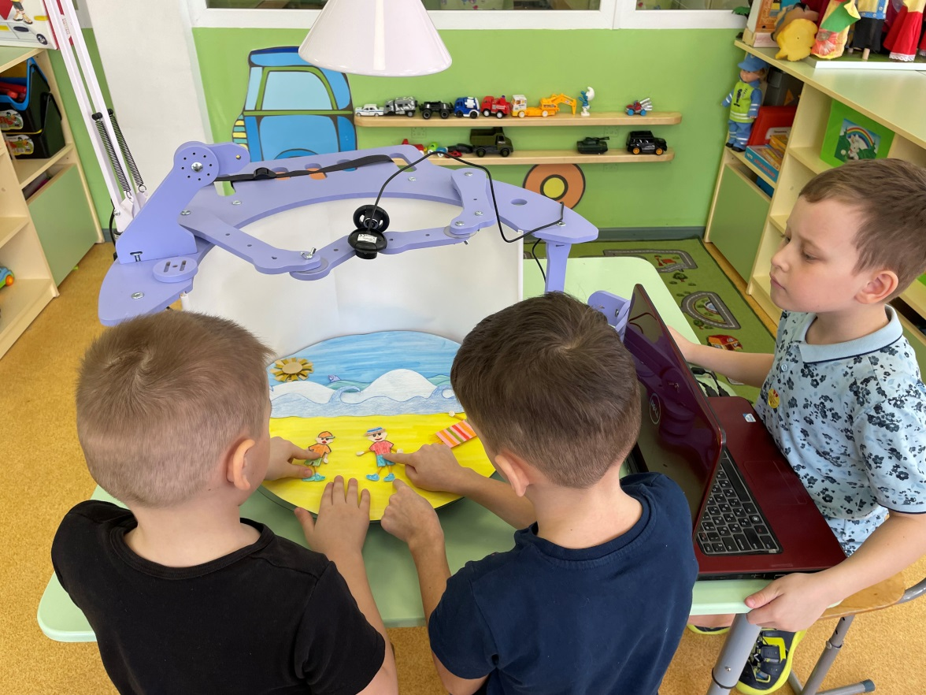
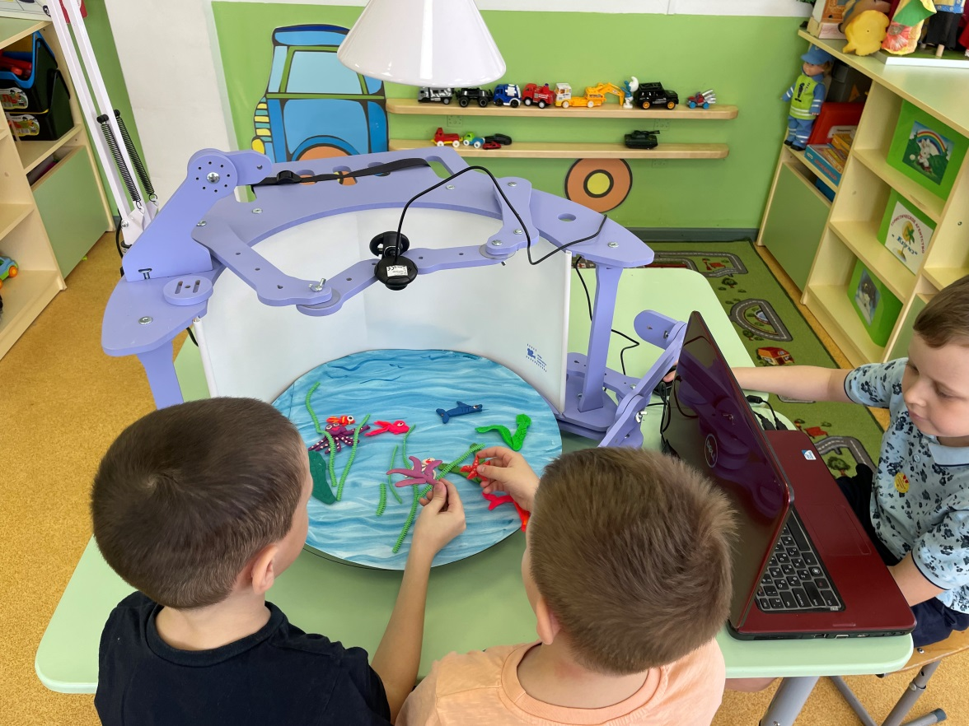
Этапы работы при создании мультфильма
Съемка
«Оживить» героя можно с помощью покадровой съемки. Дети работали в парах, мультипликатор и оператор. Мультипликаторы Назар с Ильханом, а затем Дамир с Эмилем двигали героев по сценарию. После каждой фазы движения Сулейман-оператор делал один кадр.

Slide 8
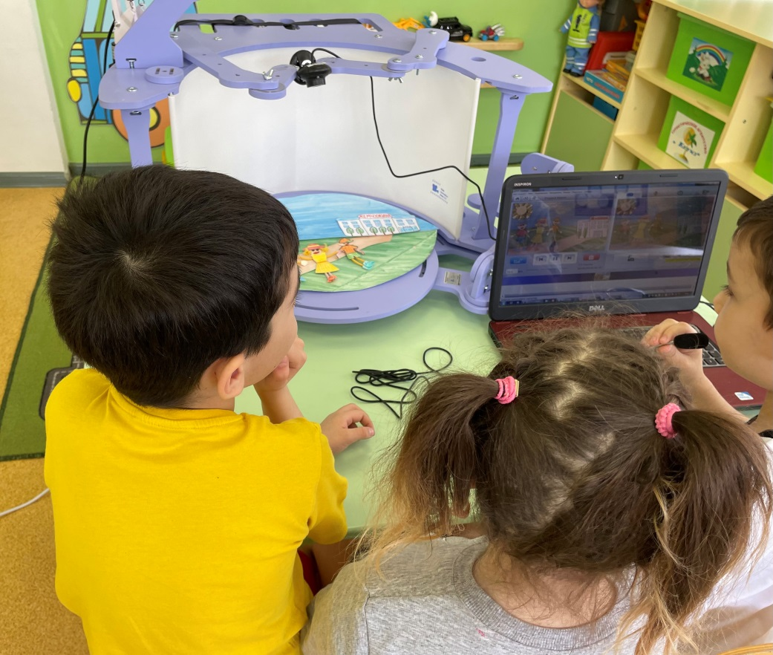
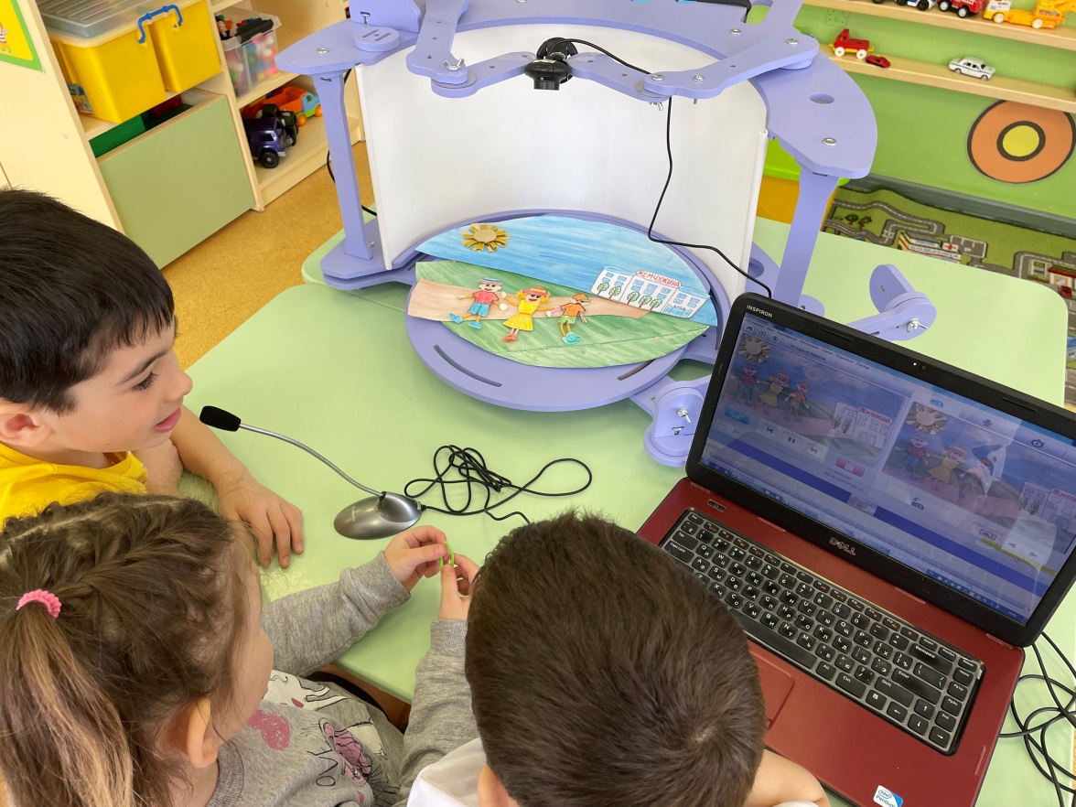
Этапы работы при создании мультфильма
Озвучивание
После съёмок ребята приступили к озвучиванию. Эрик озвучивал папу, Ксюша – маму. А сына озвучивал Макар.

Slide 9
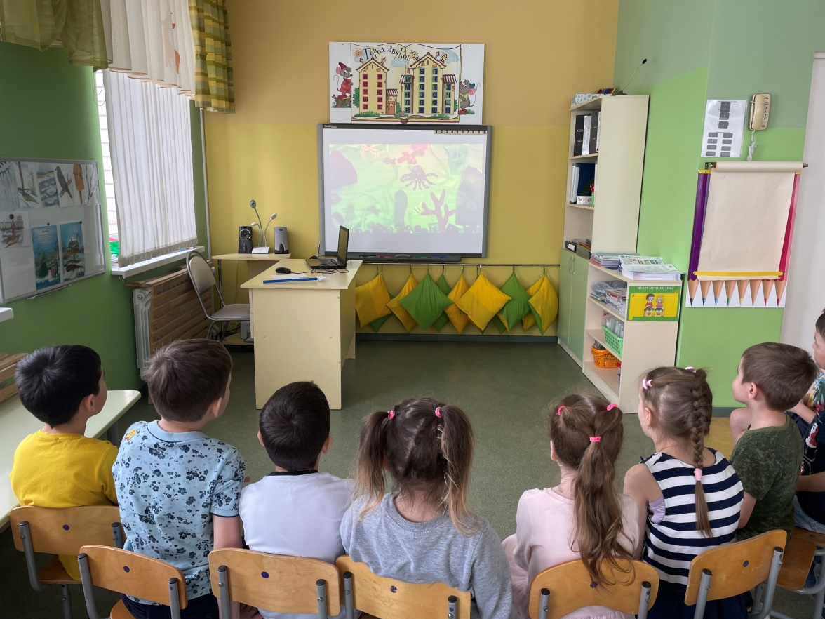
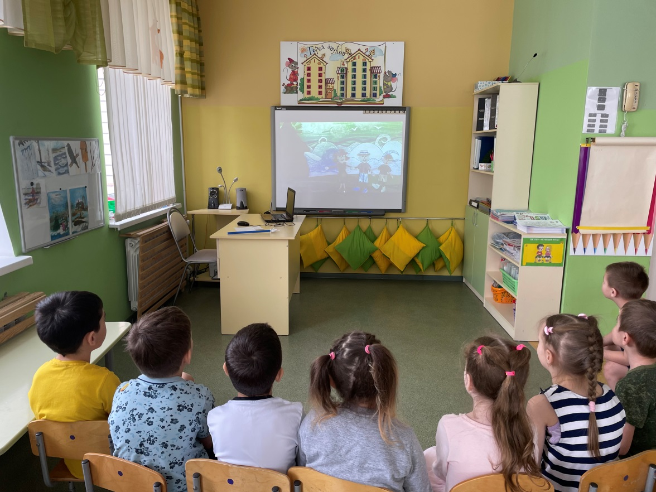
Этапы работы при создании мультфильма
Просмотр мультипликационного фильма
И вот наступил момент, которого так ждали и дети, и взрослые – просмотр готового мультфильма! Во время просмотра дети с удовольствием обсуждали фильм, делились своими впечатлениями.

Slide 10
СПАСИБО ЗА ВНИМАНИЕ!

